Slide 1
La Questione d’Oriente
Contrasto tra la Francia di Napoleone III, la Russia di Nicola I e l’Impero ottomano per la protezione dei «luoghi santi» e in generale dei sudditi cristiani della Sublime Porta
Guerra di Crimea (1853-56): per arginare l’Impero russo, che aveva occupato i Principati danubiani di Moldavia e Valacchia, si forma una coalizione fra potenze occidentali (Francia, Gran Bretagna, nel 1855 Regno di Sardegna) e Impero ottomano, che porta alla sconfitta russa
Con il trattato di Parigi del 1856 si ribadisce l’integrità dell’Impero ottomano, che entra nel «concerto europeo», impegnandosi ad effettuare riforme tese alla parificazione giuridica dei sudditi a prescindere dalla loro religione
Veniva inoltre neutralizzato il Mar Nero, con il divieto di navigazione per tutte le navi da guerra, decisione che penalizzava la Russia, e si apriva la navigazione del Danubio alle navi di tutte le nazioni
La Bessarabia meridionale passa dalla Russia alla Moldavia; Moldavia e Valacchia mantengono l’autonomia sotto sovranità ottomana e garanzia europea
Il Regno di Sardegna porta la questione italiana all’attenzione delle grandi potenze

Slide 2
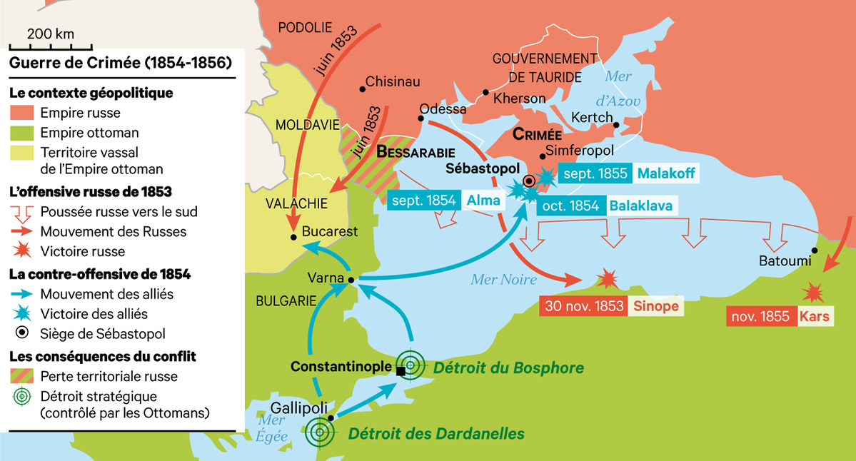
Guerra di Crimea (1853-1856)

Slide 3
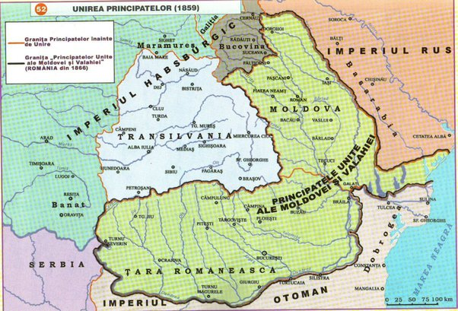
Principati Uniti di Moldavia e Valacchia (1859)

Slide 4
Neoassolutismo e liberalizzazione
Il nuovo imperatore Francesco Giuseppe d’Asburgo avvia una fase conservatrice e accentratrice dopo la rivoluzione del 1848-49
Neoassolutismo degli anni Cinquanta del XIX secolo: ritiro della costituzione del 1849, tranne i provvedimenti sulla liberazione dei contadini dagli oneri feudali
Accentramento del potere da parte dell’imperatore, tentativo di rafforzare l’unità statale e l’identità imperiale austriaca, totale subordinazione dell’Ungheria
Sconfitta contro Regno di Sardegna e Francia (1859): il Diploma d’Ottobre del 1860 avvia una riorganizzazione costituzionale, valorizzando le diete territoriali e il Consiglio dell’Impero
La Patente di Febbraio (1861) istituisce un Consiglio dell’Impero bicamerale (Camera dei signori e Camera dei deputati, quest’ultima eletta indirettamente dalle diete territoriali) e rafforza l’indirizzo centralista
Permangono però due elementi di difficoltà in politica estera (competizione con la Prussia per l’egemonia sul mondo tedesco, questione italiana) e in politica interna (gestione del problema nazionale e in particolare del problema ungherese)

Slide 5
Le riforme nell’Impero russo
Dopo la sconfitta nella guerra di Crimea il nuovo zar Alessandro II avvia una serie di riforme per modernizzare l’Impero russo
1861: abolizione della servitù della gleba e riforma agraria, con assegnazione di terre ai contadini dietro riscatto
Riorganizzazione delle comunità contadine (obščina), con gestione collettiva delle terre e assemblee dei capifamiglia
Creazione degli zemstva, organi elettivi di autogoverno locale, largamente dominati dai proprietari nobili
Riforma delle università, con ampliamento della loro autonomia
Moderata liberalizzazione della vita pubblica: allentamento della censura e della repressione poliziesca; riforma giudiziaria
Sviluppo del dibattito fra occidentalisti e slavofili sul modello di sviluppo della Russia; crescita successiva di correnti liberali, democratiche e rivoluzionarie
Populismo russo: centralità della comunità contadina (obščina) come possibile base di una trasformazione socialista della società

Slide 6
L’unificazione tedesca
Per volontà del re di Prussia Guglielmo I e del ministro-presidente Bismarck, la Prussia assume la direzione del processo di unificazione tedesca
1864: guerra di Prussia e Austria contro la Danimarca per Schleswig e Holstein; successivo conflitto austro-prussiano (1866)
Scioglimento della Confederazione germanica e creazione della Confederazione della Germania del Nord (1867)
Guerra franco-prussiana (1870-71): sconfitta di Napoleone III a Sedan, caduta del II Impero francese e proclamazione dell’Impero tedesco (1871)
Forte potere centrale controllato dall’imperatore e dal cancelliere, che non era responsabile di fronte al parlamento
Bundesrat (Consiglio federale), formato dai delegati degli Stati tedeschi
Reichstag (Parlamento imperale), eletto a suffragio universale maschile

Slide 7
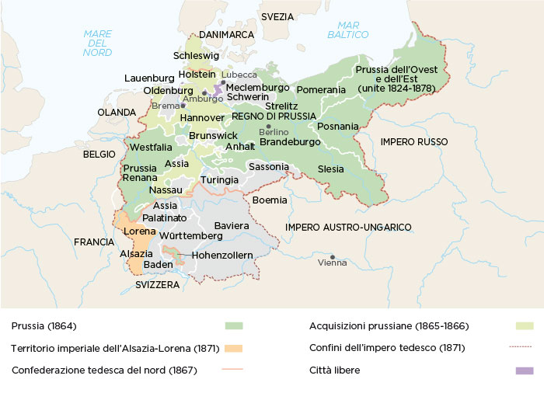
L’unificazione tedesca

Slide 8
Il Compromesso austro-ungarico
Dopo la sconfitta contro la Prussia (1866) e di fronte alle crescenti tensioni fra Austria e Ungheria, Francesco Giuseppe raggiunge un compromesso con l’élite magiara: nasce l’Impero austro-ungarico (1867)
Nasce una monarchia dualistica: Austria e Regno d’Ungheria hanno propri governi e parlamenti, sotto un unico sovrano; istituzione di tre ministeri comuni (Esteri, Guerra e Finanze)
Differenze profonde fra parte austriaca (Cisleitania) e parte ungherese (Transleitania)
Dal punto di vista economico, la Cisleitania era mediamente più industrializzata della Transleitania, dove predominava il latifondo e l’agricoltura
Per quanto riguarda la questione nazionale, benché entrambe le parti prevedessero forme di tutela delle nazionalità minoritarie, in Cisleitania si sviluppò un quadro politico più favorevole alla pluralità linguistico-nazionale, mentre in Transleitania si affermò una crescente politica di magiarizzazione
Soltanto con il Regno di Croazia-Slavonia Budapest giunse ad un compromesso (1868), che accordava ai croati una forma di autonomia all’interno del Regno d’Ungheria

